Slide 1
Modélisation &
Résolution
BOUDET Alexandre | BOURIAUD Thomas | LE QUEC Vincent | PERICHET Thomas | RAFIKI Younes

Slide 2
Plan
I/ Les n-reines
M1 & R1
M2 & R2
M3 pseudo booléen
M3 booléen
II/ Garam
III/ Rikudo

Slide 3
I/ Les n-reines

Slide 4
1) M1
Variables : Xi, i ∈ [1..4]
Reines sur l'échiquier
Domaines (valeurs possible) : {1,...,n}
Index des colonnes de chaque reines placées
Contraintes (requirements):
Une et une seule reine par colonne
Déjà dans la formulation des variables et du domaine
Une et une seule reine par ligne
∀i,j∈[1..4],i =! j
Pas deux reines sur une diagonale
Voir R1

Slide 5
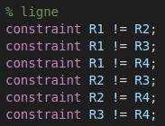
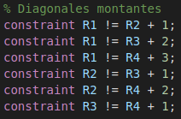
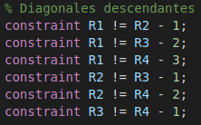
R1
R1 | R2 | R3 | R4
 |  | Q
Q
 |  |  | Q
 | Q
Chaque reine à sa colonne.
Nous voulons savoir quelle ligne elle occupe.
Nous avons appliqué des contraintes finies pour 4 reines :

Slide 6
2) M2
Variables : q = array[1..n] of var 1..n
Reines sur l'échiquier
Domaines (valeurs possible) : {1,...,n}
Index des colonnes de chaque reines placées
Contraintes (requirements):
Une et une seule reine par colonne
Déjà dans la formulation des variables et du domaine
Une et une seule reine par ligne
alldifferent(q)
Pas deux reines sur une diagonale
Voir R2

Slide 7
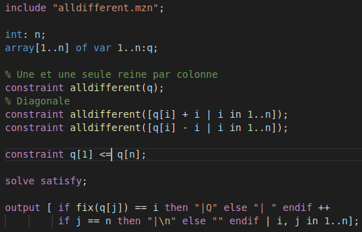
R2

Slide 8


3) M3 pseudo booléen
Première modélisation
Variables booléennes
Contrainte sur les colonnes

Slide 9
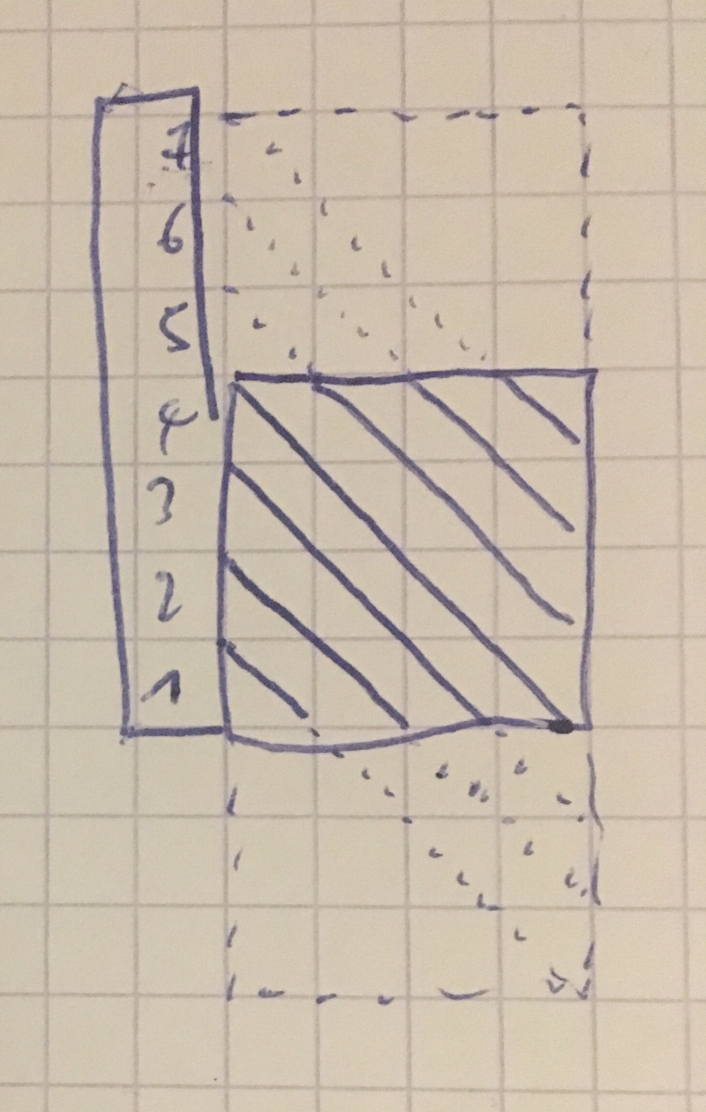
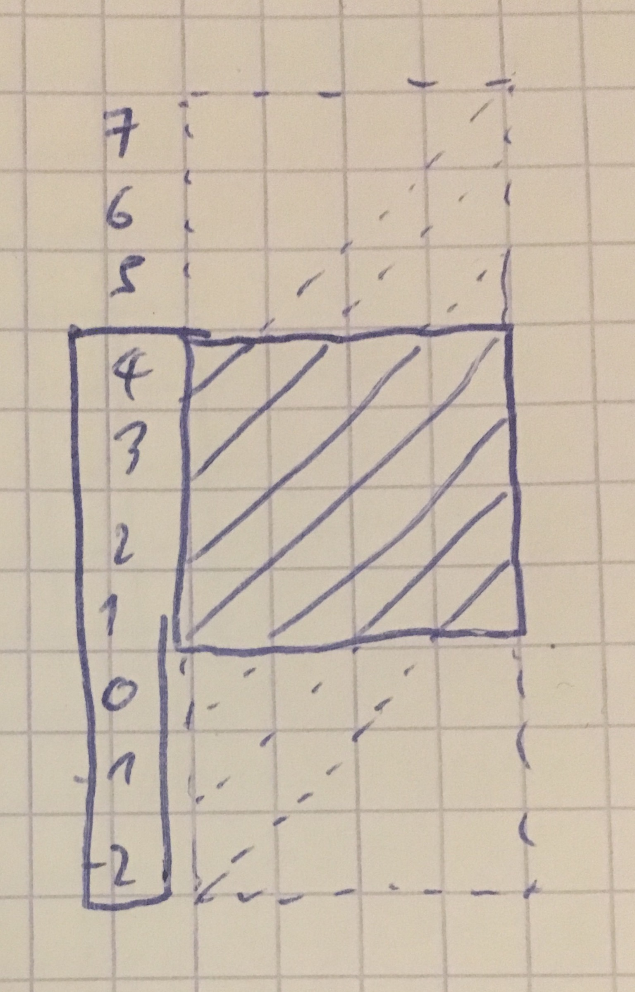
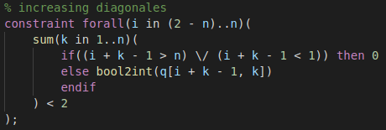
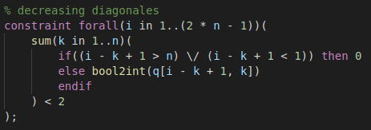
3) M3 pseudo booléen

Slide 10
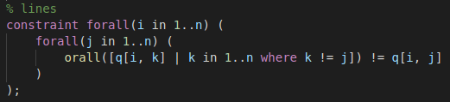
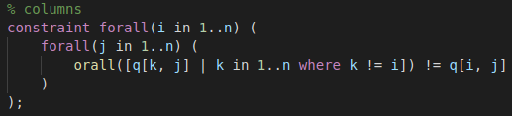
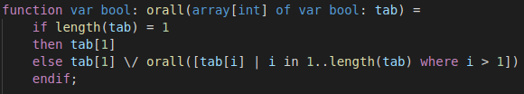
4) M3
Pour les lignes et colonnes, on souhaite pour chaque case :
si sa valeur est “true”: on souhaite avoir toutes les autres à “false”
si sa valeur est “false”: on souhaite avoir au moins un “true”.
= > disjonction sur les lignes et les colonnes.

Slide 11
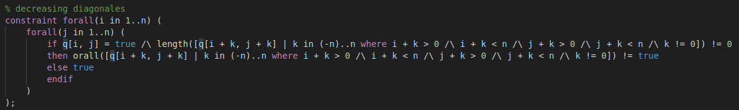
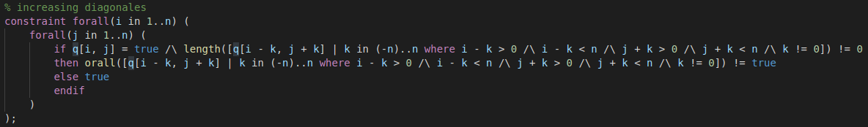
4) M3
Algo :
constraint
for i in lines do
for j in columns do
if not out of bounds && queen [ i, j ] == true
then orall ( AllOtherCases ) == false
else true
endif
enfor
endfor
Néanmoins, pour ce qui est des diagonales, le travail est plus fastidieux.
Pour chaque case :
si la case actuelle est à “true”: on souhaite que la disjonction des autres
cases de la diagonales soit à “false”
si la case est à “false”: on ne souhaite rien en particulier

Slide 12
II/ Garam

Slide 13
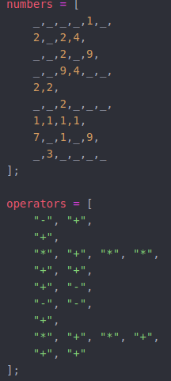
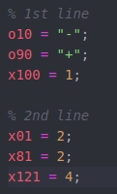
II/ Garam
On travaille sur des indices au début de bas gauche

Slide 14
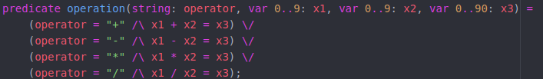
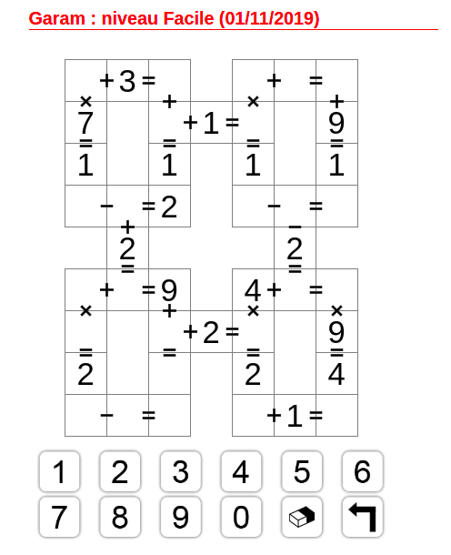

Slide 15
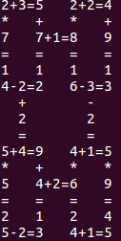
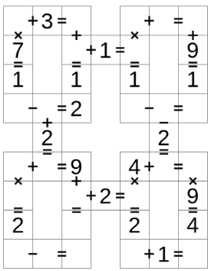

Slide 16
III/ Rikudo

Slide 17
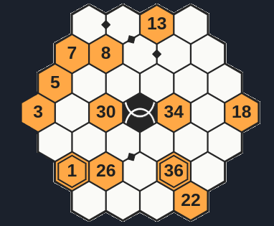
III/ Rikudo
-1 | -1 | -1 | 0 | -1 | 0 | -1 | 13 | -1 | 0 | -1 | -1 | -1
-1 | -1 | 7 | -1 | 8 | -1 | 0 | -1 | 0 | -1 | 0 | -1 | -1
-1 | 5 | -1 | 0 | -1 | 0 | -1 | 0 | -1 | 0 | -1 | 0 | -1
3 | -1 | 0 | -1 | 30 | -1 | -1 | -1 | 34 | -1 | 0 | -1 | 18
-1 | 0 | -1 | 0 | -1 | 0 | -1 | 0 | -1 | 0 | -1 | 0 | -1
-1 | -1 | 1 | -1 | 26 | -1 | 0 | -1 | 36 | -1 | 0 | -1 | -1
-1 | -1 | -1 | 0 | -1 | 0 | -1 | 0 | -1 | 22 | -1 | -1 | -1

Slide 18
III/ Rikudo
 |  |  | 33 |  | 34 |  | 35 |  | 36
 |  | 28 |  | 29 |  | 30 |  | 31 |  | 32
 | 22 |  | 23 |  | 24 |  | 25 |  | 26 |  | 27
16 |  | 17 |  | 18 |  |  |  | 19 |  | 20 |  | 21
 | 10 |  | 11 |  | 12 |  | 13 |  | 14 |  | 15
 |  | 5 |  | 6 |  | 7 |  | 8 |  | 9
 |  |  | 1 |  | 2 |  | 3 |  | 4

Slide 19
III/ Rikudo
rikudo = [
_,_,_,22,
1,26,_,36,_,
_,_,_,_,_,_,
3,_,30,34,_,18,
5,_,_,_,_,_,
7,8,_,_,_,
_,_,13,_
];
links_size = 4;
links = array2d(1..links_size,1..2,
[ 7,12,
30,31,
33,34,
34,30
]
);
Sens de lecture

Slide 20
III/ Rikudo
% for boxes with 3 links
predicate links(var 1..36 : x, var 1..36 : x1, var 1..36 : x2, var 1..36 : x3) =
x != 36 -> x1 = x + 1 \/ x2 = x + 1 \/ x3 = x + 1;
3-6 links ...
% first line
constraint links(rikudo[1], rikudo[2], rikudo[5], rikudo[6]);
constraint links(rikudo[2], rikudo[1], rikudo[3], rikudo[6], rikudo[7]);
constraint links(rikudo[3], rikudo[2], rikudo[4], rikudo[7], rikudo[8]);
constraint links(rikudo[4], rikudo[3], rikudo[8], rikudo[9]);
1-7 line …
% for links
rikudo[links[1]] = rikudo[links[2]] + 1
OU
rikudo[links[2]] = rikudo[links[1]] + 1

Slide 21
III/ Rikudo
$> minizinc --all --solver Gecode resolution.mzn data3.dzn
|09|10|13|14|
|07|08|11|12|15|
|05|06|31|32|33|16|
|03|04|30|XX|34|17|18|
|02|29|28|35|20|19|
|01|26|27|36|21|
|25|24|23|22|
----------
==========

Slide 22
Merci
Avez-vous des questions ?
BOUDET Alexandre | BOURIAUD Thomas | LE QUEC Vincent | PERICHET Thomas | RAFIKI Younes

